Slide 1
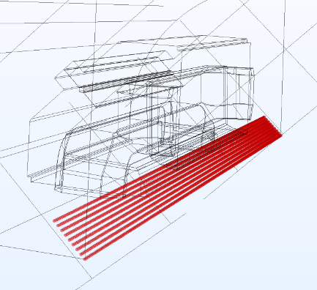
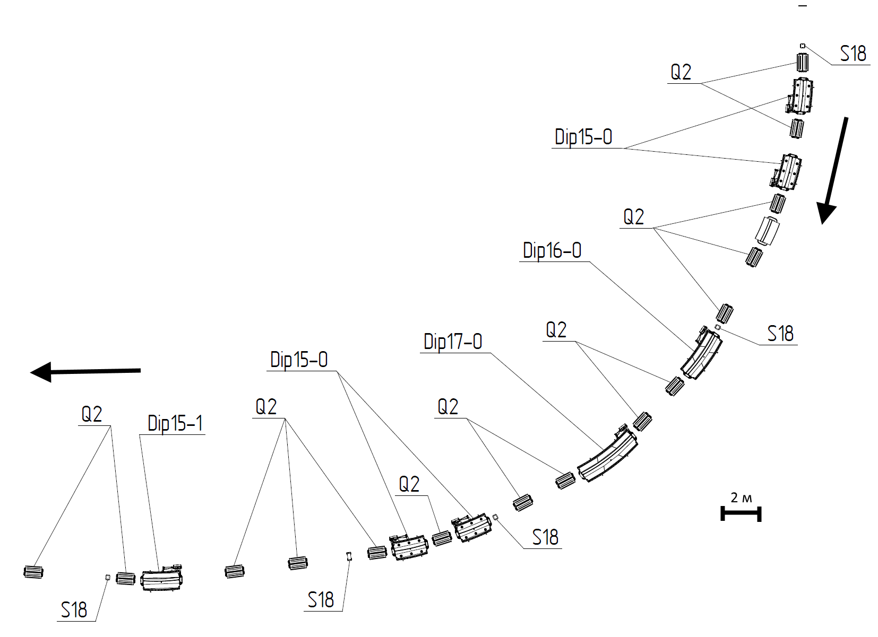
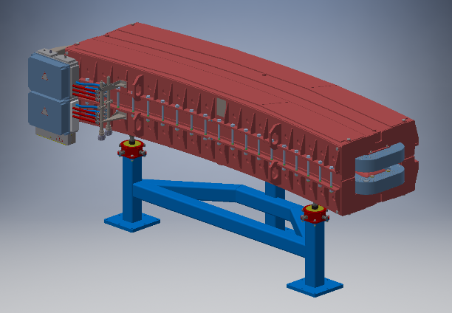
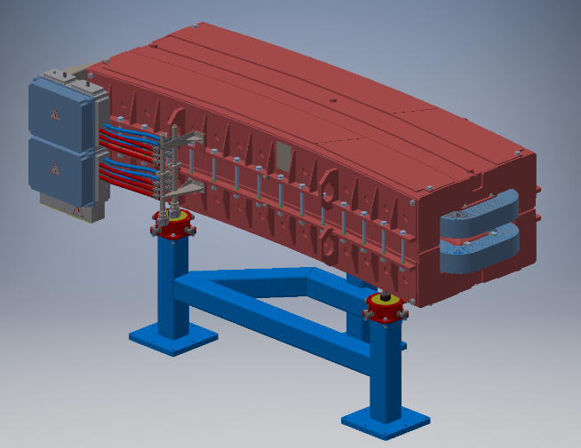
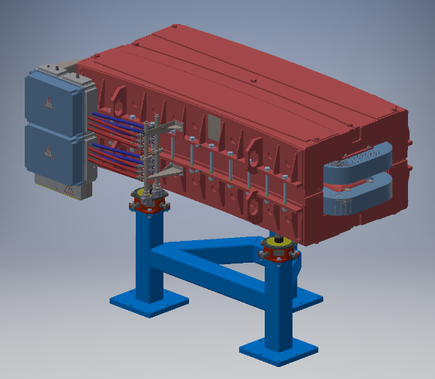
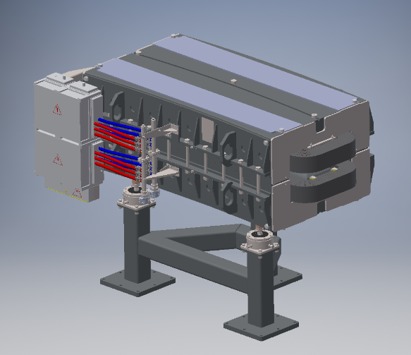
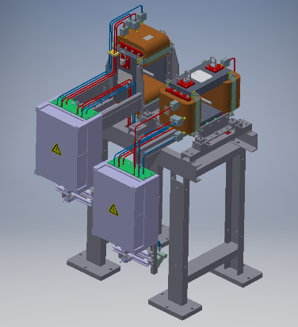
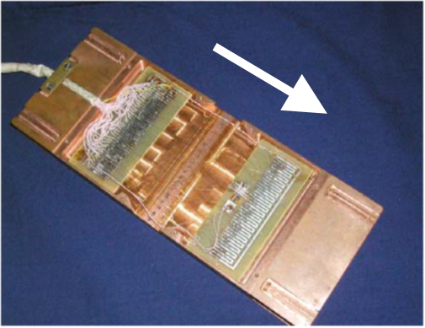
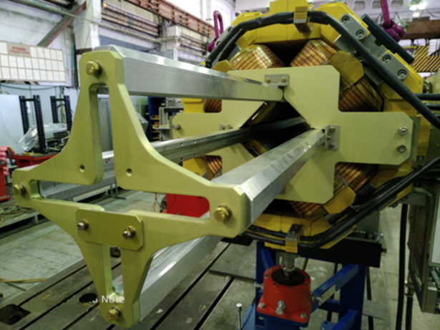
Магнитные элементы канала транспортировки ионов от SIS18 до SIS100 для FAIR
Г.Н. Баранов, Т.В. Бедарева, С.А. Быков, В.А. Востриков, А.М. Долгов, К.В. Жиляев, В.В. Кобец, И.А. Лопаткин, И.И. Морозов, И.Н. Окунев, С.В. Шиянков
ИЯФ СО РАН, г. Новосибирск
В Институте ядерной физике разрабатывали элементы проекта HEBT для GSI FAIR. HEBT – High Energy Beam Transport, перепускной канал между ускорительными кольцами SIS18, SIS100 и экспериментальными установками. Целью данной работы является исследование магнитных элементов для перепускного канала HEBT. Для измерения использовалась каретка с массивом датчиков Холла. Было измерено и исследовано магнитное поле магнитных элементов канала от SIS18 до SIS100, а также измеренные результаты были сопоставлены с расчётными данными.
Введение
FAIR (Facility for Antiproton and Ion Research) – строящийся в Дармштадте (Германия) международный ускорительный комплекс [6], который будет использовать антипротоны и ионы для проведения исследований по ядерной физике, физике элементарных частиц, атомной физике, физике конденсированного состояния и др. Важным элементом комплекса является HEBT (High Energy Beam Transport) – система транспортных каналов между ускорительными кольцами SIS18, SIS100 и экспериментальными установками.
Для перепускного канала пучков ионов от SIS18 до SIS100, с магнитной жёсткостью 18 Тл·м, в ИЯФ СО РАН были спроектированы, изготовлены, подготовлены и отправлены магнитные элементы: дипольные магниты Dip15-0, Dip15-1, Dip16-0, Dip17-0; квадрупольные линзы Q2; корректирующие магниты S18. На рисунке 1 представлена схема части канала НЕВТ от SIS18 до SIS100.
Расчёты магнитных полей элементов НЕВТ
Для расчёта магнитов использовалась программа COMSOL.
Для расчёта были взяты модели магнитов, которые были упрощены: диполи и корректор – 2 половинки магнитопровода, 2 упрощённые катушки, квадрупольные линзы – 4 упрощённые катушки, 4 четвертинки сердечника. После этого данная модель импортировалась в программу расчёта COMSOL. Диполь и корректор симметричен в поперечной плоскости, поэтому можно посчитать половину диполя. Также квадрупольная линза симметрична в двух продольных плоскостях, можно рассчитывать только четверть линзы. Далее нужно задать необходимые параметры катушки, сердечника и окружающего пространства (пример на рисунке 5 (слева)).
Для вывода данных были сымитированы измерения с помощью каретки с массивом датчиков Холла (пример на рисунке 5 (справа)).
Рис. 10. Расчётная и измеренная интегральная однородность магнитного поля квадрупольной линзы
Корректирующий магнит S18
На рисунке 11 приведены расчётная и измеренная интегральные однородности магнитного поля одного из магнитов корректора S18.
Данные лежат в рабочей области, что соответствует техническому заданию. Расчётные и измеренные данные совпадают с хорошей точностью ~0,2%.
Рис. 5. Необходимая геометрия для произведения расчётов квадрупольной линзы Q2 (слева); точки измерения магнитного поля имитирующие измерения каретки с массивом датчиков Холла (справа)
Сравнение расчётов с результатами измерений
Дипольные магниты
Так как дипольные магниты отличаются только длиной и результаты расчётов и измерений практически одинаковы, то достаточно будет привести резултаты только одного из диполей, а именно Dip17-0. Сравнение результатов расчёта и измерений приведены на рисунках 6 и 7.
Рис. 11. Расчётная и измеренная интегральная однородность магнитного поля корректирующего магнита
Рис. 1. Часть канала HEBT между ускорительными кольцами SIS18 и SIS100
Заключение
В процессе было выявлено несколько необходимых вещей для произведения расчётов: важно следить за качеством сетки в необходимых областях магнита, иначе полученные данные могут быть с ошибками; важно иметь модель с профилем магнита идентичный чертежу; для расчётов магнита с нуля нужно тщательно подбирать форму профиля для того, чтобы поля в таком магните соответствовало техническому заданию.
После обработки измеренных и расчётных данных наблюдалось их соответствие с хорошей точностью (~0,6% для диполей и квадруполей, ~0,2% для корректора).
Магниты
Магниты состоят из магнитопровода и катушек возбуждения. Магнитопровод собирается из сердечников (2-х для диполей и корректоров, 4-х для квадруполя) и стягивается болтами. Шихтованный сердечник магнита склеивается из пластин толщиной 1 мм.
Дипольные магниты играют основную роль в транспортировке пучка, направляя (поворачивая) его в канале.
Квадрупольная магнитная линза нужна для фокусировки пучка, чтобы он не «раздувался». Квадрупольная линза фокусирует пучок по одной из поперечных осей.
Для пучка с магнитной жёсткостью 18 Тл·м фокусное расстояние квадрупольной линзы составляет 1,8 м.
Корректирующий магнит исправляет ошибки, набегающие во время движения пучка по каналу.
Рис. 6. Сравнение индукции магнитного поля расчётных и измеренных данных в зависимости от продольной координаты дипольного магнита
Литература
[1] Ivan Okunev, Alexandr Batrakov, Valeriy Kobets, and Ivan Morozov Field Measurements of Magnets for Modern SR Sources and FEL // IEEE TRANSACTION ON APPLIED SUPERCONDUCTIVITY, VOL. 26, NO. 4, JUNE 2016
[2] Персов Б.З. Расчёт и проектирование экспериментальных установок // Москва-Ижевск, 2006
[3] Th. Zickler Basic design and engineering of normal-conducting, iron-dominated electromagnets // ed. By D. Brandt Proceedings of the CAS-CERN Accelerator School: Magnets, Bruges, Belgium, CERN-2010-004 (2009)
[4] Павленко А.В. Диссертация Многофункциональные цифровые интеграторы для прецизионных измерений магнитных полей в элементах ускорителей // Новосибирск – 2015
[5] Gutbrod H., Augustin I., Eickhoff H., Groß K., Henning W., Krämer D., Walter G. FAIR Baseline Technical Report, Volume 2, 2006
Отличие расчётных и измеренных данных ~0,6% для всех дипольных магнитов.
На рисунке 7 представлены расчётный и измеренный интегралы однородности магнитного поля на всём промежутке измерений дипольного магнита Dip17-0
Параметры магнитов
Таблица. 1. Параметры дипольных магнитов
Рис. 7. Расчётная и измеренная интегральные однородности магнитного поля дипольного магнита
Параметр | Значение | Размерность
Индукция магнитного поля | 1,6 | Тл
Зазор между полюсами | 80 | мм
Ширина рабочего поля | 120 | мм
Длина магнитопровода: | - | -
Dip15-0 | 1961 | мм
Dip15-1 | 2260 | мм
Dip16-0 | 2937 | мм
Dip17-0 | 3907 | мм
Однородность поля в рабочей апертуре ΔB/B₀ | ≤0,4% | -
Номинальный ток | 1114 | А
Рис. 2. Дипольные магниты Dip17-0, Dip16-0, Dip15-1, Dip15-0
Квадрупольный магнит Q2
Квадрупольный магнит имеет линейную зависимость интеграла магнитного поля от поперечной координаты (рисунок 8).
Сравнение расчётного и измеренного градиента магнитного поля от координаты вдоль оси движения пучка приведено на рисунке 9.
Значения градиента получились при дифференцировании измеренного магнитного поля следующим образом
$$G_{k}=\frac{1}{2}\left(\frac{B_{k}−B_{k−1}}{x_{k}−x_{k−1}}+\frac{B_{k+1}−B_{k}}{x_{k+1}−x_{k}}\right),$$
где x – поперечная координата, B – индукция магнитного поля. Это метод дифференцирования по трём точкам.
Расчётный градиент магнитного поля совпадает с измеренным, за исключением того, что в расчётных данных он более однородный, чем измеренный. Это связано с однородностью магнитопровода и допусками апертуры, так как он изготавливается из пластин, и наличием паразитных гармоник в измеряемом магните. Отличие расчётных данных и измеренных ~0,6%.
Рис. 3. Квадрупольный магнит Q2 (слева), корректирующий магнит (справа)
Магнитные измерения
Измерения магнитного поля проводились с помощью каретки с массивом датчиков Холла (пример каретки, которой измерялась квадрупольная линза представлен на рисунке 4). В магниты помещались рельсы (в дипольный магнит помещают одну пару рельс, в квадрупольную линзу – две пары рельс), по которым движется каретка. Каретка движется с помощью вытягивающего двигателя. Магнитное поле измеряется в трёх параллельных плоскостях относительно полюса магнита для диполей, в двух перпендикулярных плоскостях в квадруполе и в одной параллельной полюсу плоскости для корректора.
Принцип работы основан на датчиках Холла. В приборе, которым измеряли магнитное поля квадруполя и корректора, 17 датчиков Холла расположенных в линию (расстояние между крайними датчиками составляет 152.1 мм). Тем самым позволяет произвести измерения в разных точках магнита по направлению движения каретки. В каретке, которой измеряли диполи, 21 датчик.
Таблица. 2. Параметры квадрупольного магнита Q2
Параметр | Значение | Размерность
Градиент поля | 10 | Тл/м
Радиус вписанной окружности | 65 | мм
Ширина рабочего поля | 120 | мм
Однородность градиента поля в рабочей апертуре ΔG/G₀ | ≤0,5% | -
Количество витков катушки | 63 | -
Номинальный ток | 267 | А
Рис. 8. Зависимость интеграла индукции магнитного поля квадруполя от поперечной координаты: слева расчётная, справа измеренная
Таблица. 2. Параметры корректирующего магнита S18
Параметр | Значение | Размерность
Индукция магнитного поля | 0,093 | Тл
Зазор между полюсами | 250 | мм
Ширина рабочего поля | 120 | мм
Длина магнитопровода | 200 | мм
Номинальный ток | 92,4 | А
Рис. 4. Примеры: измерительный прибор с датчиками Холла (в открытом состоянии) (слева); квадруполь рельсами, по которым движется каретка (справа)
Рис. 9. Зависимость гадиента магнитного поля от продольной координаты: слева расчётный, справа измеренный
Интегральная однородность лежит в пределах допустимого техническим заданием (рисунок 10).

